Slide 1
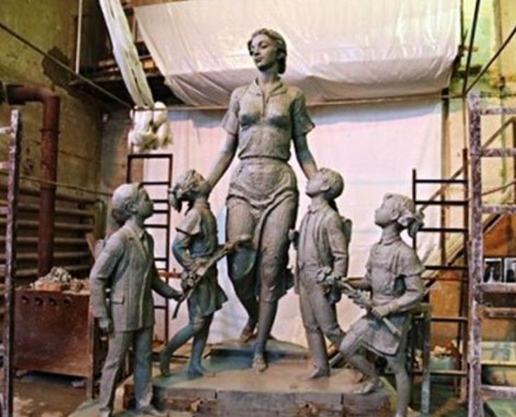
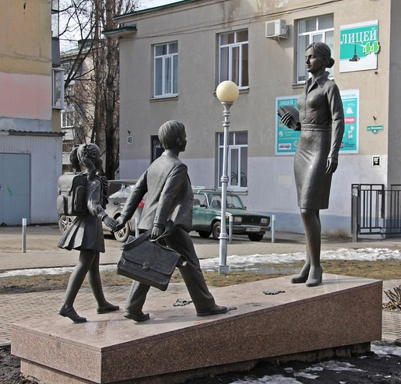
Конкурс как мотивационный фактор личностного и профессионального роста педагога
Медведева Елена Георгиевна,
доцент
кафедры социально-гуманитарных дисциплин
ТОГИРРО

Slide 2
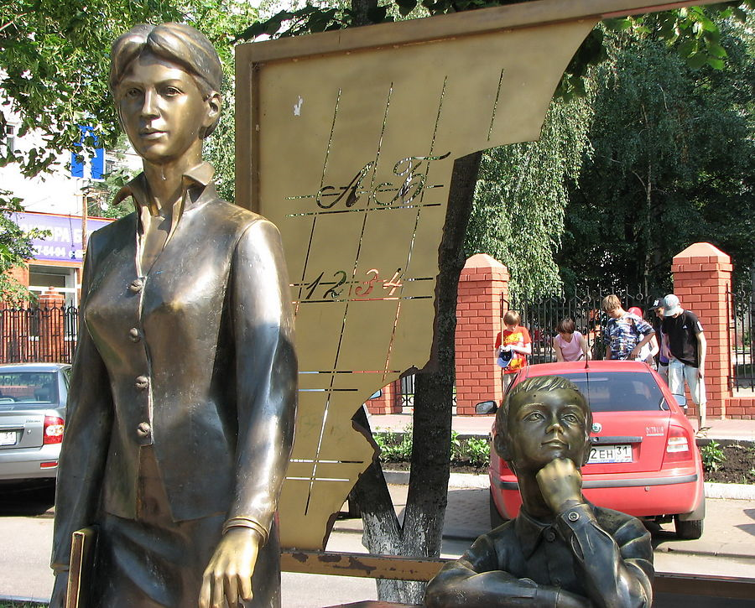
Профессиональное развитие педагога
Самообразование | Внутренние ресурсы ОО | Внешние ресурсы
актуализация образовательных потребностей постановка цели, задач последовательное приближения к этой цели через определенные действия | корпоративное обучение исследовательская деятельность участие в инновационной деятельности ОУ трансляция опыта на семинарах, мастер-классах | повышение квалификации, обобщение и распространение опыта (курсы, семинары, конференции, публикации) конкурсы педагогического мастерства

Slide 3
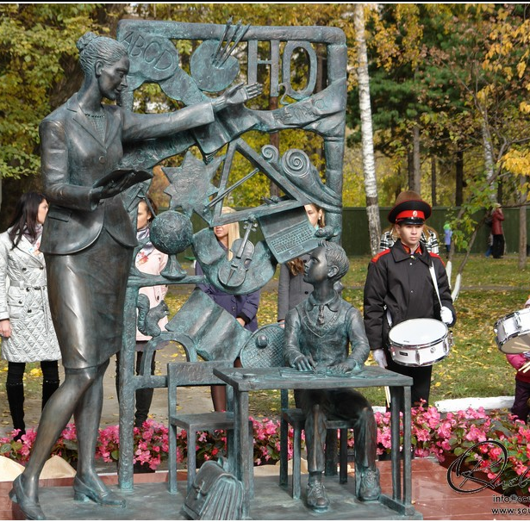
Комплекс задач педагогического конкурса
выявлять и распространять эффективный педагогический опыт
создавать условия для профессиональной и личностной самореализации педагогических работников
выявлять талантливых, творчески работающих педагогических работников
повышать престиж педагогического труда и публично признавать вклад педагогических работников в развитие системы образования
совершенствовать механизмы оценки педагогического труда
привлекать внимание общественности к позитивному педагогическому опыту

Slide 4
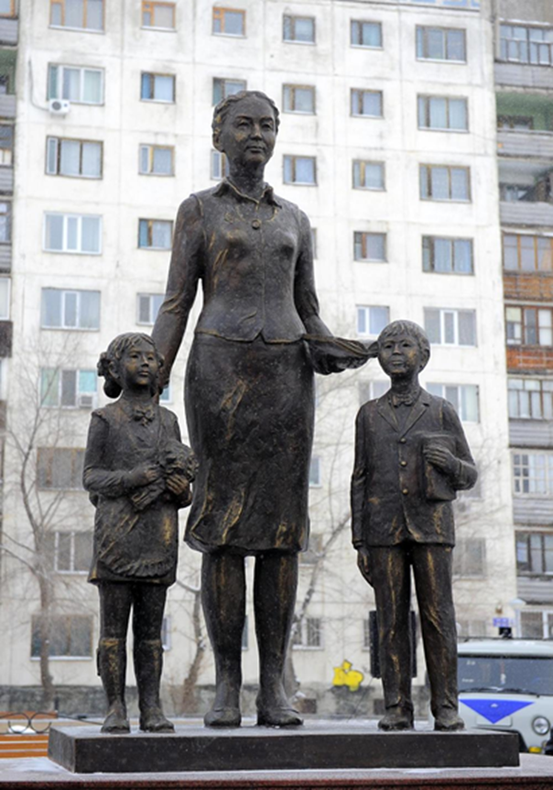
профессиональное кредо
защит творческого проекта, его публичном представлении
проведении открытого урока на базе другого учебного заведения с незнакомой ученической аудиторией
самоанализ проведенного открытого урока
развитие и совершенствование профессионального мастерства
средство профессионального развития

Slide 5
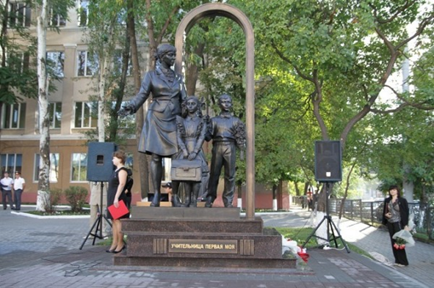
Международный конкурс педагогического мастерства «К вершинам профессионального успеха»
http://anichkov.edu.ru
Всероссийский конкурс «Учитель года России»
https://teacher-of-russia.ru
Всероссийский конкурс профессионального мастерства педагогов «Мой лучший урок».
http://www.bfnm.ru

Slide 6
https://pravobraz.ru/konkursy/za-nravstvennyj-podvig-uchitelya/
Всероссийский конкурс в области педагогики,
работы с детьми и молодежью до 20 лет
«За нравственный подвиг учителя»

Slide 7
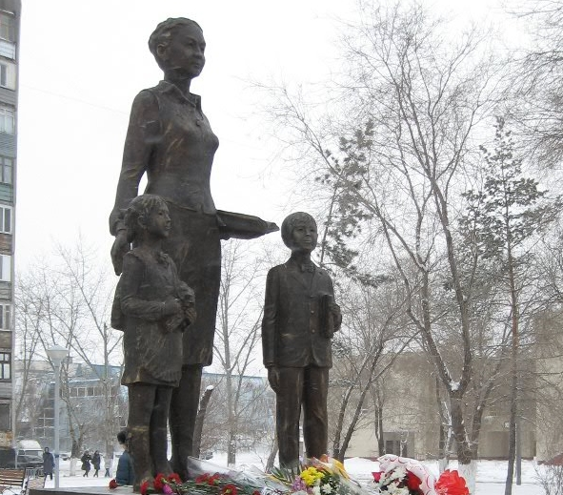
НОМИНАЦИИ
1. Лучшая инновационная разработка года.
2. Лучшее педагогическое исследование года.
3. Лучший издательский проект года.
4. Лучшая программа духовно-нравственного и гражданско-патриотического воспитания детей и молодежи.
5. Лучшая методическая разработка по предмету Основы религиозных культур и светской этики.
6. Педагоги высшей школы – средней школе.

Slide 8
Методические рекомендации участникам конкурса – методическое сопровождение педагогов в подготовке конкурсных материалов
Первая составляющая – это должен быть материал, непосредственно отражающий деятельность педагога по духовно-нравственному и патриотическому воспитанию детей и молодежи в соответствии с требованиями Конкурса. Это должен быть конкурсный продукт в соответствии с заявленной номинацией.
II. Вторая составляющая – это должен быть материал наглядно подтверждающий
+ электронный формат

Slide 9
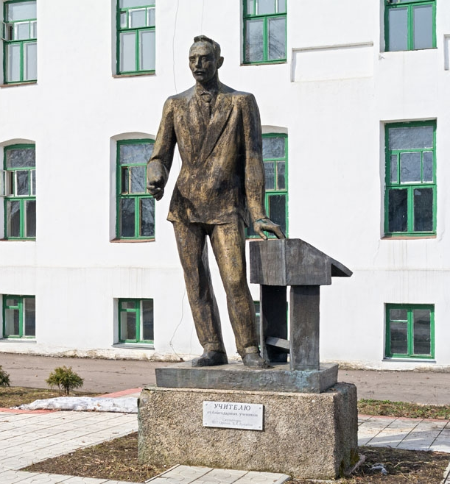
Соответствие представленного материала цели и задачам Конкурса. (см.Положение)
Соответствие концептуальной позиции автора концептуальным идеям Конкурса

Slide 12
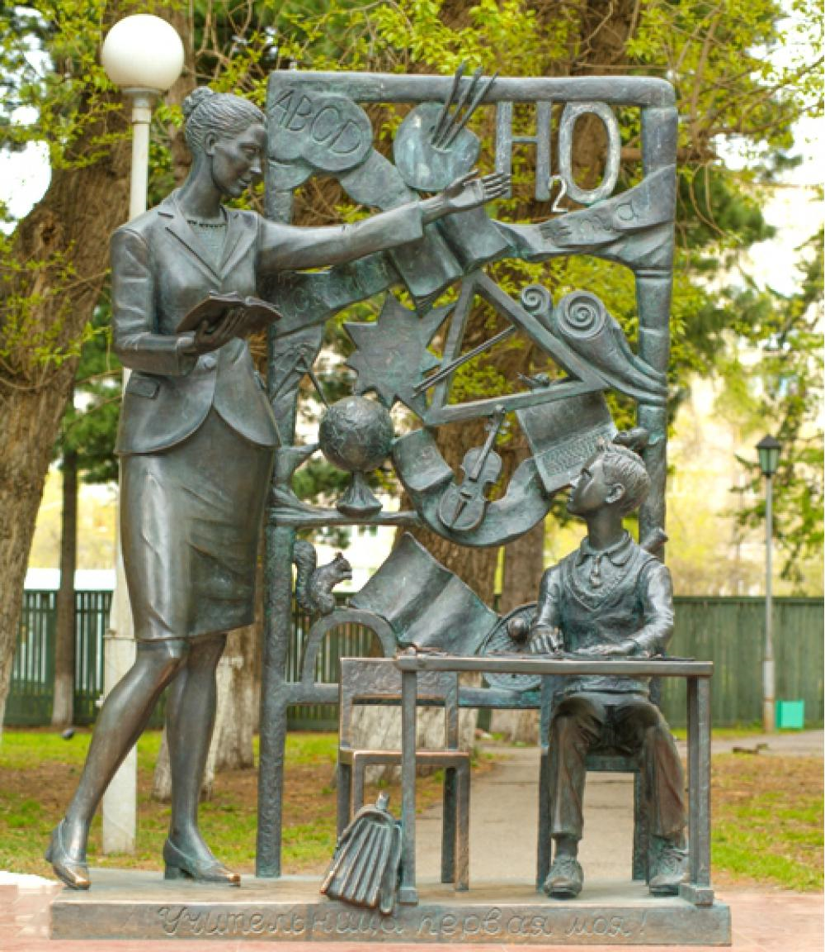
Духовно-нравственное воспитание и образование …
Духовно-нравственное развитие и воспитание …
Гражданско-патриотическое и духовно-нравственное воспитание…

Slide 13
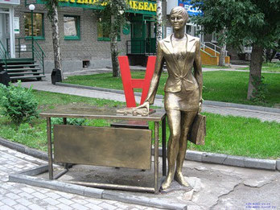
Задача воспитания — пробудить внимание к духовной жизни …
Главное в современной педагогике — это воспитание духовной стороны человека.

Slide 14
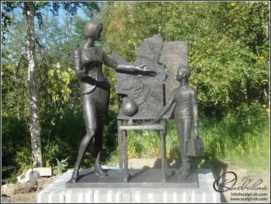
Методические рекомендации участникам конкурса – методическое сопровождение педагогов в подготовке конкурсных материалов
I. Первая составляющая – это должен быть материал, непосредственно отражающий деятельность педагога по духовно-нравственному и патриотическому воспитанию детей и молодежи в соответствии с требованиями Конкурса. Это должен быть конкурсный продукт в соответствии с заявленной номинацией.

Slide 15
критерии
Соответствие темы и содержания работы целям и содержанию Конкурса
- содержание работы выстроено в соответствии с целями и задачами конкурса
Выраженность личной педагогической позиции
- личная педагогическая позиция автора представлена и обоснована
Способы (механизмы) решения задач духовно-нравственного и гражданско- патриотического воспитания детей и молодежи, представленные в работе
- представлены эффективные способы (механизмы) решения задач конкурса
Возможность самовыражения обучающихся, выбора форм участия в проекте
-работа предполагает активное и интерактивное включение обучающихся
Интеграция разнообразных знаний, их актуализация, системность работы
-интеграции проявлена, обоснована, актуальна, системна
Возможность использования работы и её результатов в педагогической практике
-возможно использование методик и результатов в ОУ различных типов и видов
Ресурсное обеспечение работы (кадровое, материально-техническое, методическое и др.)
-представлено в полном объеме, обеспечивает эффективность работы
Результативность работы
-результаты представлены или прогнозируемы, представлен инструментарий оценивания
Культура представления конкурсной работы
-работа грамотно оформлена, структурирована, приложения адекватны, использованы ИТ

Slide 16
Требования ФГОС всех уровней образования
Концепция духовно-нравственного развития и воспитания личности гражданина России

Slide 17
Концепция духовно-нравственного развития и воспитания личности гражданина России
нация
национальное государство
национальное самосознание (идентичность)
формирование национальной идентичности
патриотизм
гражданское общество
многообразие культур и народов
межэтнический мир и согласие
социализация
развитие
воспитание
национальный воспитательный идеал
базовые национальные ценности
духовно-нравственное развитие личности
духовно-нравственное воспитание личности гражданина России

Slide 18
Цель и задачи духовно-нравственного развития и воспитания (см.Концепцию духовно-нравственного..)
готовность и способность к духовному развитию, нравственному самосовершенствованию, самооценке, пониманию смысла своей жизни, индивидуально-ответственному поведению;
готовность и способность к реализации творческого потенциала в духовной и предметно-продуктивной деятельности, социальной и профессиональной мобильности на основе моральных норм, непрерывного образования и универсальной духовно-нравственной установки «становиться лучше»;
укрепление нравственности, основанной на свободе, воле и духовных отечественных традициях, внутренней установке личности поступать согласно своей совести;
формирование морали как осознанной личностью необходимости определенного поведения, основанного на принятых в обществе представлениях о добре и зле, должном и недопустимом;
развитие совести как нравственного самосознания личности, способности формулировать собственные нравственные обязательства, осуществлять нравственный самоконтроль, требовать от себя выполнения моральных норм, давать нравственную самооценку своим и чужим поступкам;
принятие личностью базовых национальных ценностей, национальных духовных традиций;
готовность и способность выражать и отстаивать свою общественную позицию, критически оценивать собственные намерения, мысли и поступки;
способность к самостоятельным поступкам и действиям, совершаемым на основе морального выбора, принятию ответственности за их результаты, целеустремленность и настойчивость в достижении результата;

Slide 19
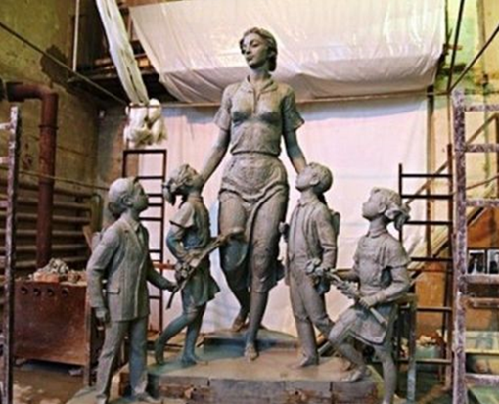
Сформировать у ученика:
нравственное поведение ↓ нравственные принципы ↓ нравственное сознание и убеждения ↓ нравственные чувства ↓ представления и понятия о нравственности ↓ нравственные потребности и интересы

Slide 20
Если добрые чувства не воспитаны в детстве, их никогда не воспитаешь, потому что это подлинно человеческое утверждается в душе одновременно с познанием первых и важнейших истин, одновременно с переживанием и чувствованием тончайших оттенков родного слова. В детстве человек должен пройти эмоциональную школу - школу воспитания добрых чувств.
Сухомлинский В. А. «Сердце отдаю детям»

Slide 22
Краткая аннотация работы (не более 1 000 печатных знаков)
Аннотация — это предельно сжатая характеристика первоисточника, имеющая чисто информационное значение. В отличие от реферата, аннотация не может заменить собой самого материала. Она должна дать лишь общее представление об основном содержании книги или статьи. Аннотация отвечает на вопрос: о чём говорится в первоисточнике.
Аннотация — это краткая характеристика работы, содержащая перечень основных вопросов статьи.

Slide 23
Структура аннотации
актуальность,
постановку проблемы,
пути ее решения,
результаты,
выводы.
Универсальные вопросы
Кто?
Что?
О чем?
Для кого?
В аннотации необходимо определить основные идеи (разделы) конкурсных материалов, соединить их и представить в краткой форме.
1. Статья посвящена .... (предмет исследования или основной исследовательский вопрос).
2. Фраза по существу предмета исследования.
3. На основе таких-то подходов или анализируя такие-то данные (или и то и другое), автор показывает ... .(конкретно, что получилось у автора в результате размышлений и исследований).
4. Фраза по существу находок, выводов, открытий.
5. Автор полагает, что ... (о финальных выводах или рекомендациях, содержащихся в конкурсных материалах).

Slide 24
Культура оформления конкурсных материалов
работа грамотно оформлена, структурирована, приложения адекватны, использованы ИТ
Приложения №2-5
Приложение №6
В человеке всё должно быть прекрасно:
и лицо, и одежда, и душа, и мысли. А. П. Чехов «Дядя Ваня»

Slide 25
????
Название работы (конкурсных материалов)
Цель, содержание
Выбор номинации
Эпиграфы (зарубежных авторов? источник? Роль?)
Возрастная группа 6-17 лет
Аббревиатура
Уместность терминологии ФГОС
Иноязычная лексика
Работы, написанные на основе кандидатских и докторских диссертаций

Slide 26
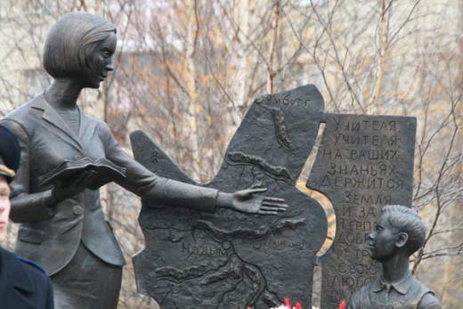
Хорошее в человеке приходится проектировать, и педагог это обязан делать.
Наши дети всегда граждане. И чем больше гражданский долг связывается с их ростом и воспитанием, тем более полноценные воспитываются из них люди.
Макаренко А.С.

Slide 27
Школа становится подлинным очагом культуры лишь тогда, когда в ней царят 4 культа: культ Родины, культ Человека, культ книги и культ родного языка.
Нравственный облик личности зависит от того,
из каких источников черпал человек свои радости в годы детства.
Если радости были бездумными, потребительскими,
если ребенок не узнал, что такое горе, обиды, страдания,
он вырастает эгоистом, будет глухим к людям.
Очень важно, чтобы наши воспитанники узнали высшую радость –
радость волнующих переживаний, вызванных заботой о человеке.
Сухомлинский В.А. «Сердце отдаю детям»

